Slide 1
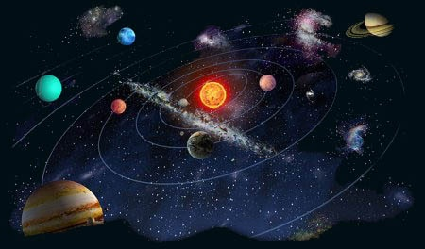
Pramene futurológie
Mgr. Ľudmila Anderková, v Bratislave 16.4.2017

Slide 2
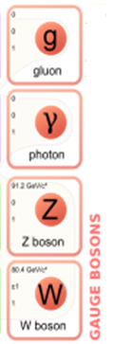
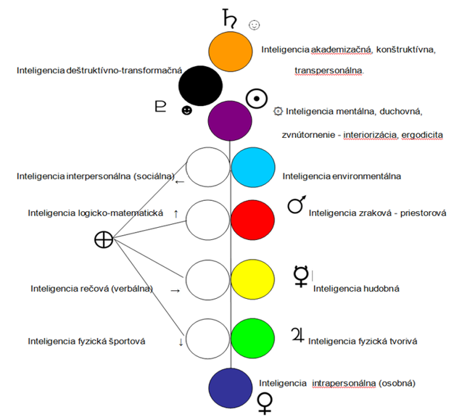
Pramene futurológie Vývinová futuristika, ktorú prezentujeme vo svojej práci, patrí do kategórie prírodných vied. Líši sa od futurológie, patriacej k spoločenským vedám hlavne tým, že vejár možností sme začlenili do triangulácie údajov z dostupných vedných disciplín, navýšených o vízie vlastných futurologických kompetencií, vyplývajúcich z hlbinného poznania prírodných zákonov. Kalibračné bozóny predstavujú kalibračnú grupu svetelného spektra. Definovali sme ju ako grupu silových polí, ktoré svojou supersymetriou od vekov kalibrujú a transformujú vesmír, prírodu a spoločnosť až k hraniciam dokonalosti. Dnešnou témou budú pramene futurológie, ktoré budeme skúmať z hľadiska inteligencií, ktoré sú zakotvené už v silových poliach svetelného spektra ako kalibračné bozóny . Poznanie pi tam, kde múdrosť pramení. Neschodné cesty zdolaj preň. Veľkolepé je v umení pretvoriť život na báseň.
Graviton
G
Gardnerove – Anderkovej tipy inteligencií a kalibračná grupa svetelného spektra.

Slide 3
Kalibračná grupa svetelného spektra
„Biorytmus“ kalibračnej grupy svetelného spektra kalibruje jednoduché cukry v hrozne, ale aj na membránach buniek ľudského organizmu. V intenciách obrovskej membrány sa celá príroda podriaďuje diktátu aktuálnych silových polí.
Dvadsaťšesťdimenzionálny kalibračný W+- a Z bozón predstavuje indigové silové pole slabých interakcií. Toto silové pole je také „sebestačné, že veľmi slabo interaguje so svojím okolím“. Reprezentuje inteligenciu osobnú – intrapersonálnu.
Ultrafialové silové pole fotónov s mentálnou (duchovnou) inteligenciou, je elektromagnetickým silovým poľom ergodicity - zvnútornenia psychických kompetencií do humánnej inteligencie.
Oranžová farba gravitačného silového poľa predstavuje inteligenciu transpersonálnu a extrasenzorickú, ktorá je spolu s gravitáciou čiernej diery základom futurologických vízií. Máme tým na mysli Einsteinovu horizontálnu a Newtonovu vertikálnu gravitáciu. Predstavuje ergodicitu – zvnútornenie všetkých silových polí.
Gluóny zelenej, červenej a modrej farby majú neviditeľné náprotivky. Žlté silové pole, kopírujúce molekulu vzduchu O2, si požičalo svoj náprotivok od W+- a Z bozónu, takže silné interakcie predstavujú v kalibračnej grupe osem gluónov a jeden bozón. Predstavujú inteligencie pravej a ľavej hemisféry mozgu, fyzickú športovú a tvorivú, rečovú a hudobnú, logicko-matematickú a zrakovo-priestorovú a poslednou dvojicou je interpersonálna sociálna a environmentálna inteligencia.
Kvôli názornému vyjadreniu a správnemu pochopeniu vývinového procesu sme vybrali výrazných reprezentantov jednotlivých inteligencií. Tou poslednou bude inteligencia transpersonálna a extrasenzorická, ktorá je základom futurologických vízií.

Slide 4
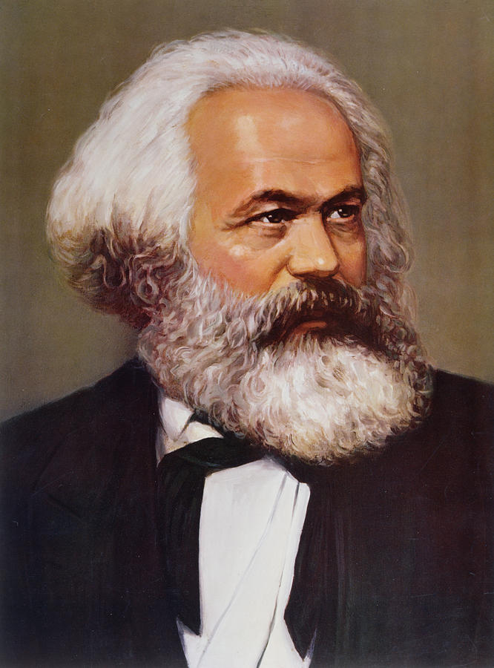
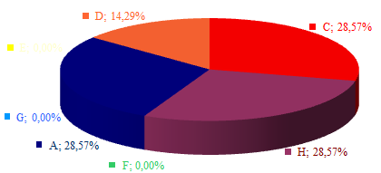
Karl Heinrich Marx, 5.5.1818
Predstavujeme Vám vývinový graf Karla Heinricha Marxa, nemeckého filozofa, ekonóma, historika, novinára, ideológa a sociológa. Tento graf vytvára vplyv silových polí denných, mesačných, ročných, sedemročných, páťdesiatročných cyklov a tristopäťdesiatštyriročného cyklu podobne ako sedem oktáv temperovaného klavíra vytvára hudbu.
Každé silové pole obsahuje určitú filozofiu života. Indigové silové pole je jedinečné svojím začiatkom. Klávesnica temperovaného klavíra začína a končí klávesom A, ktorý predstavuje indigové silové pole infračerveného a ultrafialového spektra. Z 88 klávesov iba 7 uprostred klaviatúry je viditeľné svetlo.
Vo svojom grafe má Marx výrazné červené silové pole bojovníka, fialové pole humánnej inteligencie, oranžové futurologické silové pole. Ale práve kvôli základnému indigovému silovému poľu osobnej inteligencie, ktoré predstavuje začiatok, sa budeme k Marxovej filozofii cyklicky vracať.

Slide 5
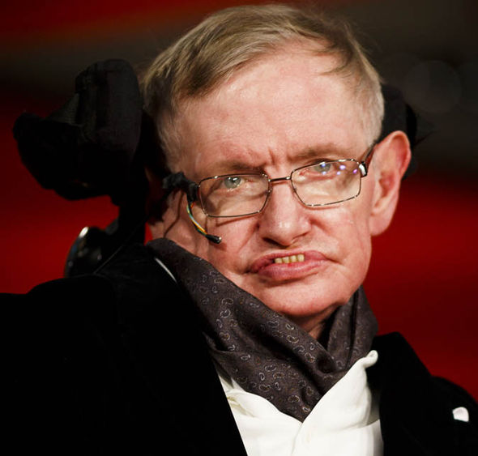
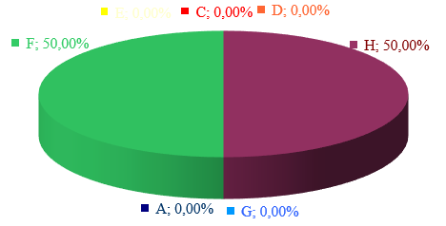
Stephen Hawking, 8.1.1942
Najvýznamnejší anglický teoretický fyzik a matematik.
Genialita Stephena Hawkinga, ale aj jeho zdravotný stav, spočíva v silových poliach, ktoré sa zapísali na membrány buniek pri jeho narodení. Hovoríme tu aj o jeho vrodených inteligenciách, znázornených vo vývinovom grafe. Vo fialovom silovom poli sú zvnútornené inteligencie zeleného, žltého, červeného a modrého silového poľa, vrátane ich neviditeľných náprotivkov ako ergodický proces psychických inteligencií. Tieto spolu tvoria humánnu zložku jeho životnej filozofie. Zároveň však dávajú srdcu dostatok energie, ktoré musí krvným riečišťom poháňať krv hustú ako láva. Obe silové polia majú v podstate elektromagnetický náboj pevných látok. Práve tie vyvolali laterálnu sklerózu organizmu. Zelené pole v antropo-metrickom meraní Ivana Drobného predstavuje ruky a ultrafialové vpadnutý hrudník. Tie sú výrazným prvkom jeho fyzického vzľadu. Kvôli zelenému silovému poľu archetypu individualizácie jeho osobnosti sme ho zaradili do tejto kategórie, hoci právom patrí aj do kategórie archetypu das selbst – hlbší stred, čo je silové pole humánnej inteligencie. Naučili sme sa hľadať genialitu v optimálnosti. Táto však spočíva na hranici ľudskej existencie.

Slide 6
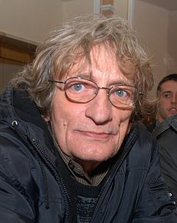
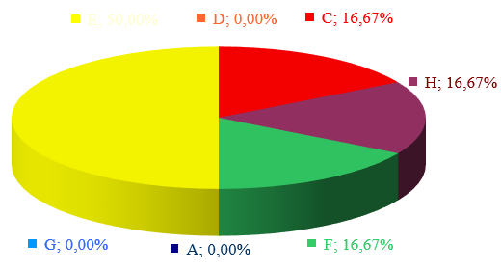
Marián Varga, 29.1.1947
Slovenský fenomenálny hudobník a hudobný skladateľ.
Od šiestich rokov navštevoval Ľudovú školu umenia a paralelne bral súkromné hodiny kompozície u profesora Jána Cikkera. Neskôr sa stal žiakom bratislavského konzervatória, kde študoval klavír u Romana Bergera a kompozíciu u Andreja Očenáša.
Jeho vrodená hudobná inteligencia je vo vývinovom grafe dominantnou zložkou. Je iniciovaná aj vonkajšími sedemročnými cyklami od roku 1944 do roku 1950 a od roku 1994 do roku 2000. Je podporovaná hlavne, päťdesiatročným cyklom žltého silového poľa, ktoré bude formovať filozofiu doby od roku 1980 do roku 2029.
Táto doba 50-ročného cyklu žltej farby svetelného spektra je veľmi zložitá. Je charakterizovaná troma silovými poľami v tak náročných filozofických vzťahoch, kde možno dobro zamieňať za zlo. Je sprevádzaná vášňami závislostí všetkých druhov. Nie nadarmo Carl Gustav Jung nazval tento archetyp archetypom tieňa.
Treba dúfať, že zvíťazí hudba nad programom závislosti svetových elít na pocite všemocnosti.

Slide 7
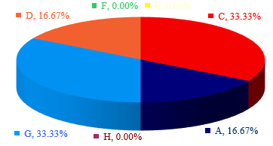
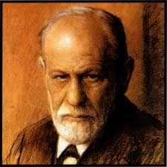
Sigmund Freud, 6.5.1856
Rakúský lekár českého pôvodu, psychológ a psychiater, zakladateľ psychoanalýzy.
Sigmunda Freuda charakterizuje jeho cholericko - melancholická letora, pretavená do psychoanalýzy. No vzhľadom k jeho vývinovému vzorcu ide prakticky o sebaanalýzu. Upozornil na seba tým, že odhalil sexuálne tajomstvá , pretože podľa jeho teórie Oidipovského komplexu je ľudské správanie ovplyvnené sexuálnymi silami. Ako hlavný pohon určil „Libido“ (chuť , túžbu, žiadostivost, pohlavný pud), ktoré sú protikladom k „Smrteľnému pudu“. Práve tieto sú dominantné v silových poliach červeného spektra, ktorého účinky budeme cítiť v päťdesiatročnom cykle archetypu animus a anima od roku 2030 - 2059. Freud vypracoval dva topické modely psychického aparátu. Prvý obsahuje pojem nevedomia, predvedomia a vedomia. Druhý topický model obsahuje pojem Es (ono), pojem Ich (ja) a pojem über-Ich (nad ja). Jeho osobná, sociálna a futurologická inteligencia sú neodmysliteľným doplnkom jeho filozofického modelu. Zaradili sme ho v zmysle Jungovej teórie archetypov, do archetypu animus a anima. Jeho filozofia predstavuje červené pole svetelného spektra, ktoré je nositeľom logicko-matematickej a zrakovo-priestorovej inteligencie, vodcovskej intuície a vlády boha Marsa nad múzami v čase, keď mlčia zbrane.

Slide 8
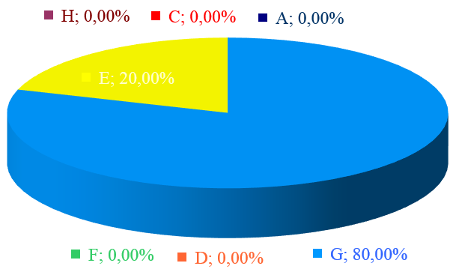
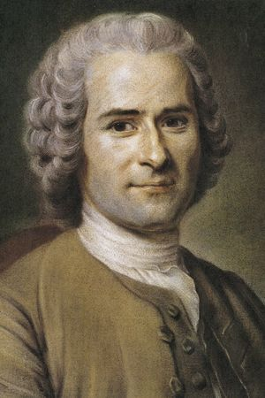
Jean Jacques Rousseau, 28.6.1712
Francúzsky osvietenský filozof a pedagóg, rozporuplná a inšpirujúca osobnosť.
Takmer jednoznačné zafarbenie silových polí v grafe J.J.Rousseaua ho vybavilo k dejinnej predurčenosti presadiť sociálne princípy v spoločnosti 18. storočia. Sociálna a environmentálna inteligencia a v zmysle Jungovej teórie archetypov - archetyp starého mudrca a matky praprírody, sú hlboko zakotvené aj v našej dobe.
Súvisí to s 354-ročným humánnym silovým poľom, ktoré od roku 1879 formuje ľudskú existenciu. Preto dochádza
k istému splynutiu inteligencie sociálnej a inteligencie humánnej, a preto často k ich zámene. Sociálnu inteligenciu možno prirovnať k ruke s otvorenou dlaňou smerom nahor, čo bol typický Rousseauov postoj filozofa, ktorý právom vyžadoval spoločenské uznanie, no aj finančné zabezpečenie. Jeho početné deti umierali v sociálnych zariadeniach, ktoré boli v tej dobe veľmi kruté. Humánna inteligencia je však rukou dávajúcou. Sme svedkami toho, že za mnohými sociálnymi projektmi sa často skrývajú len daňové úniky a zaistenie si spoločenského uznania na strane darcov. No na druhej strane samofinancovaním sociálnych inštitúcií sa iba zlomok darovanej sumy dostáva k ľuďom v núdzi. Tou si predovšetkým financujú svoju vlastnú existenciu. Je načase, aby sme sa posunuli z 18. storočia do súčasnosti a začali riešiť environmentálne problémy planéty, rozvíjaním našej pravohemisférovej environmentálnej inteligencie. Humanizujúci sedemročný cyklus 2015 – 2021 nás ponúka k jeho pochopeniu. Čakajú nás ešte dva päťdesiatročné cykly učenia sa, aby sme v treťom, humánnom dosiahli a rozvinuli ľudskú dokonalosť, dôstojnosť a duchovnú čistotu.

Slide 9
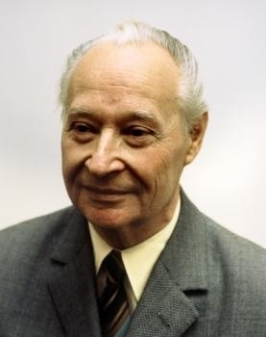
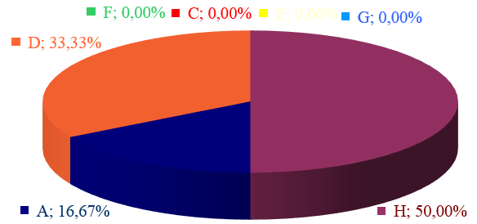
Alexander Dubček, 27.11.1921
Slovenský politik, štátnik, hlavná osobnosť Pražskej jari, praktizoval ideu „socializmu s ľudskou tvárou“. Dominujú inteligencie (extrasenzorická) futurologická a humánna.
Výrazný prvok humanizmu v jeho grafe dopĺňa oranžové silové pole, charakterizované schopnosťou futurologických vízií. To ukotvuje túto ušľachtilú osobnosť spolu s indigovou osobnou inteligenciou archetypu socializácie. Humanizujúce procesy silových polí rokov 1965 – 1971, ktoré Alexandrovi Dubčekovi otvorili cestu k realizácii jeho nadčasových ideí, bližšie vysvetlíme pri tabuľke vonkajších cyklov. Zaujímavosťou je, že rok 1992, kedy po vážnej havárii zomrel, bol tiež humanizujúcou zložkou silového poľa vonkajšieho cyklu. To mu dalo energiu naposledy zažiariť a nenávratne odísť z politickej scény dňa 7. 11.1992. Práve pri takýchto, vo svojej podstate nepostrehnuteľných súvislostiach, si uvedomujeme dominantný vplyv silových polí na vonkajšiu a vnútornú formu ľudskej existencie. Na nekompromisné riadenie našich činov a túžbu plniť zámery univerza v súlade s fylogenetickým vývojom sveta smerom k stále dokonalejším formám. Akékoľvek spreneverenie sa týmto zákonom prírody nás stavia do pozície zlyhania a potreby opakovania ročníka v našom celoživotnom ľudskom vzdelávaní.

Slide 10
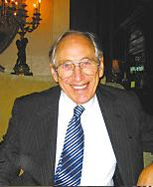
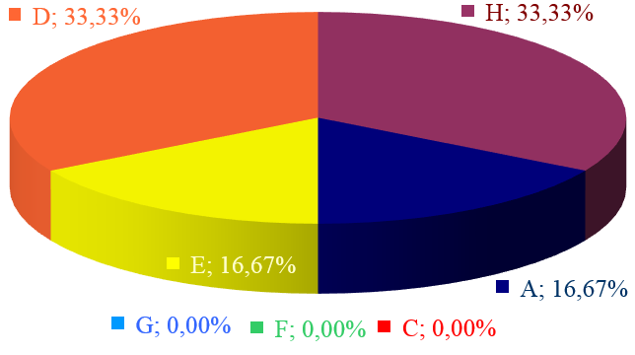
Alvin Toffler,? 3.10.1928, 4.10.1928
Alvin Toffler bol americký futurológ, sociológ, novinár a publicista.
Po ukážkach inteligencií silových polí od indigovej osobnej inteligencie, zelenej fyzickej individualizačnej, žltej rečovej a hudobnej, červenej logicko-matematickej a zrakovo-priestorovej, modrej sociálnej a environmentálnej, ultrafialovej humánnej inteligencii, sa dostávame k inteligencii extrasenzorickej, ktorá je nositeľkou futurologických kompetencií. Nielen hokejoví brankári predpokladajú kam povedie vystrelený puk, ale aj futurológovia sú obdarení touto zvláštnou kompetenciou – predvídať budúcnosť. Kým rady starších čerpali prevažne zo skúseností, v prípade Alvina Tofflera sa jedná navyše aj o vrodenú kompetenciu. Pri skúmaní kompetencií predkov, pôjde o genetickú kompetenciu, ktorá sa rozvinie po päťdesiatke, kedy príslušné gény takpovediac zažiaria. V každom prípade sa táto kompetencia rozvíja hlavne s dosiahnutím určitého veku.
Tofflerove futurologické kompetencie sú realizované jeho celoživotným dielom. Jeho predvídavosť sa spája s veľkým humánnym posolstvom, ktoré ho posúva do roviny nestora 21. storočia. Je známy svojimi prácami na tému digitálnej revolúcie, komunikačnej revolúcie, korporatívnej revolúcie a technologickej singularity. Predvídaním revolúcie technologickej singularity charakterizuje už päťdesiatročný cyklus od roku 2030 – do roku 2079, kedy dôjde k akémusi spomaleniu časového toku smerom k singularite a prieniku do iných priestoro-časových dimenzií. V zelenom cykle rokov 1930 – 1979, bol zaznamenaný posun k ľahkej mozgovej disfunkcii. Súčasný päťdesiatročný cyklus je typický zrýchlením času, hyperaktivitou a nelinearitou. No ešte stále to nie je Tofflerom predvídaný „Šok z budúcnosti“.

Slide 11
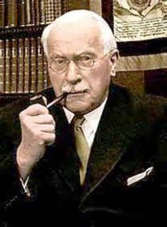
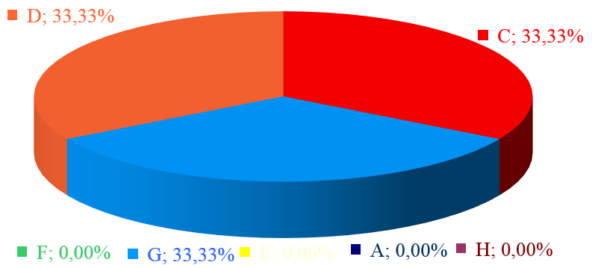
Carl Gustav Jung, 26.7.1875
Švajčiarsky lekár, psychiater, psychoterapeut, zakladateľ analytickej psychológie.
Kým Freud je mysliteľom 19. storočia, C.G. Jung je jedným z najväčších bádateľov vnútorného sveta 20. a 21. storočia, zrovnateľný s A. Einsteinom, P. Teilhardom de Chardin, A. Schweitzerom, či E. Husserlom. Pojmom psychickej reality zdôrazňuje, že psychologické výpovede majú rovnakú vedeckú váhu ako fyzika. Triangulácia údajov výskumu univerzálneho vývinového vzorca ho posúva do priestorov filozofie fyziky elementárnych častíc.
Jeho teória archetypov spolu s Gardner- Anderkovej typmi inteligencií nám odkrýva tajomstvá ľavej a pravej hemisféry ľudského mozgu. Prepojením na výskum fyzickej štruktúry ľudského organizmu v dlhodobej vedeckej práci takmer neznámeho vedca Ivana Drobného, vzniká komplexný súbor poznania človeka. Univerzálna teória, aplikovateľná na najnovšie poznatky vedy sa môže vyjadrovať k akýmkoľvek zákonitostiam spoločenských
a prírodovedeckých procesov. Je vlastne prírodovedným doplnkom futurológie pod názvom vývinová futuristika.
Vývinový graf C.G.Junga, (ako aj ostatné grafy), nie je úplný, no postačí k určeniu základných vlastností cukrového kódu, ktorý sa zapisuje na membrány buniek ako súbor vrodených inteligencií. Dvojité oranžové silové pole poskytuje potrebný futurologický nadhľad. Tento mu prinesie pochopenie, uznanie a ocenenie v budúcnosti. Modré dvojité silové pole archetypu starého mudrca a matky praprírody je filozofický základ inteligencií sociálnej
a environmentálnej. Tretie silové dvojpole archetypu animus a anima, v spojení s hlbokou intuíciou vodcovstva,
je nositeľom inteligencie logicko-matematickej a v pravej hemisfére mozgu inteligencie zrakovo-priestorovej. Uvádzam ho nielen v súvislosti s futurologickými kompetenciami, ale aj častými citáciami v tomto referáte.

Slide 12
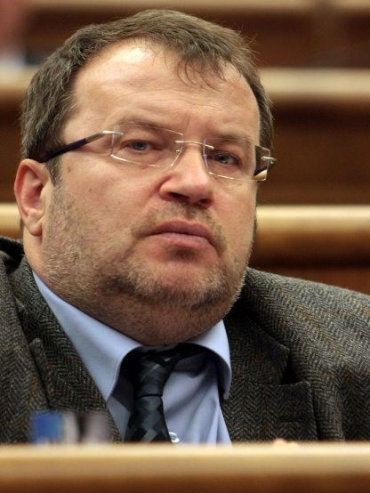
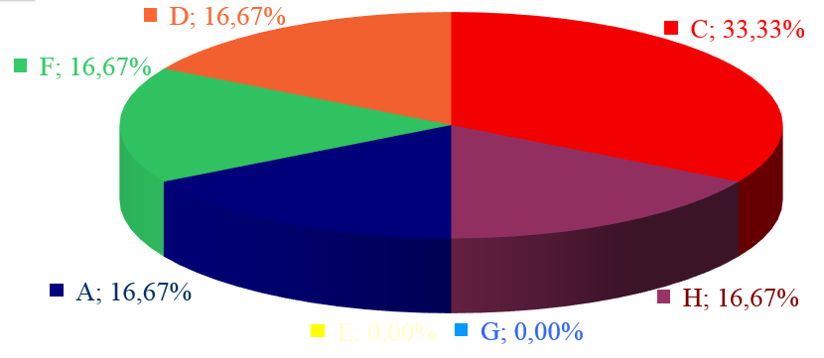
Sergej Chelemendik,9.8.1957
Bol ruský spisovateľ, bývalý slovenský politik, autor asi 30 kníh, nežiadúca osoba na Ukrajine. Obviňoval USA z udalostí na Ukrajine (2014) a prípravy svetovej vojny. Vývinový graf je vlastne testom dôveryhodnosti alebo nedôvery v jeho myšlienky.
Sergej Chelemendik predbehol svoju dobu. Na základe rozboru vývinového grafu ho môžeme zaradiť k tvorcom budúcnosti.
Osobná inteligencia indigového silového poľa tvorí základ, ku ktorému sa možno cyklicky vracať.
Zelené silové pole procesu individualizácie spolu s červeným silovým poľom cholerika a bojovníka ho ukotvilo nielen na politickej scéne, ale poskytlo mu nadčasový rámec.
Jeho futurologické kompetencie a humanizujúci rozmer mu dávajú punc dôveryhodnosti.
Vykorenený a znevažovaný pôsobil ako „sám vojak v poli“.

Slide 13
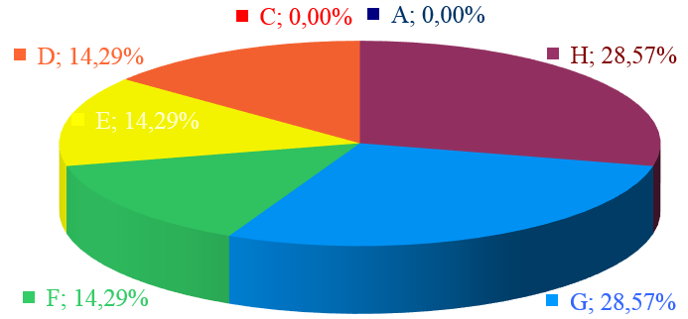
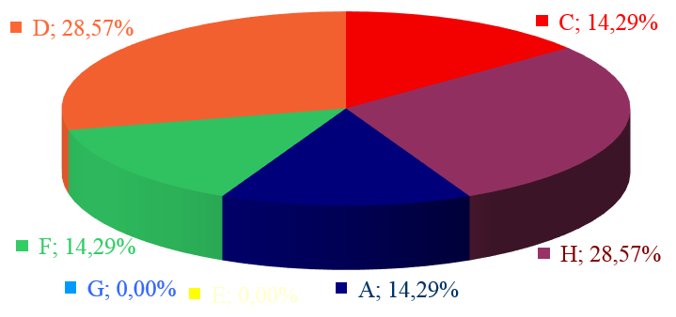
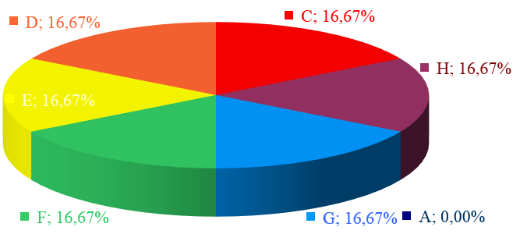
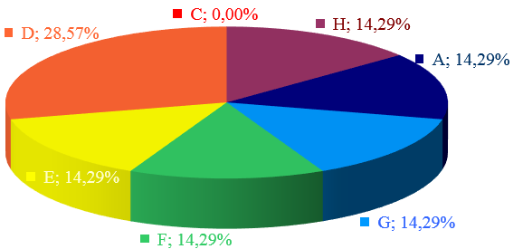
Futurologická spoločnosť Slovenska
Ladislav Hohoš
Zuzana Kulašíková
Graf Ladislava Hohoša s výraznou humánnou fialovou, filozofickou modrou zložkou obsahuje aj oranžovú futurologickú adaptáciou , žltú verbálnu inteligenciu, ale aj zelenú zložku silového poľa individualizácie, čo ho spoločensky zviditeľňuje ako výraznú osobnosť.
Zuzana Kulašíková má významný futurologický a humánny akcent. Indigové pole osobnej inteligencie a archetyp procesu individualizácie zeleného silového poľa dopĺňa červená zložka hlbokej intuície , ale aj strategického myslenia.
Elena Ferencová
Ľudmila Anderková
V grafe Eleny Ferencovej chýba indigové silové pole, ktoré je doplnené vonkajším adaptačným procesom v rokoch 1980 - 1986. Všetky farby spektra tvoria oranžové silové pole gravitačného zrýchlenia, ktoré je transpersonálnou a extrasenzorickou inteligenciou futurologických vízií.
V grafe Ľudmily Anderkovej chýba červené silové pole strategických schopností, ktoré je doplnené v rokoch 2001 – 2007. Adaptačný proces vonkajšieho cyklu je tiež zavŕšený transpersonálnou a extrasenzorickou inteligenciou futurológov, viď nasledovné grafy.

Slide 14
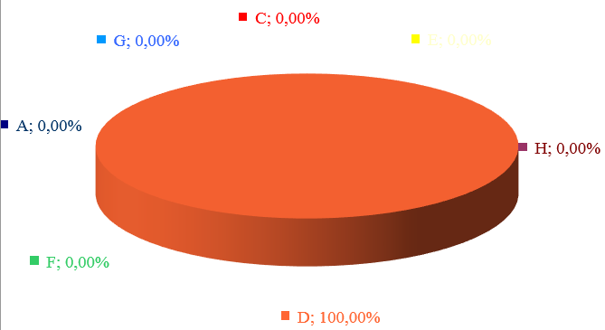
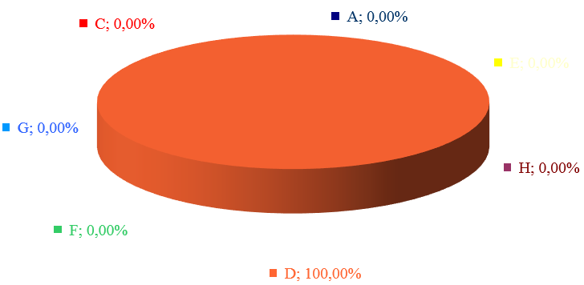
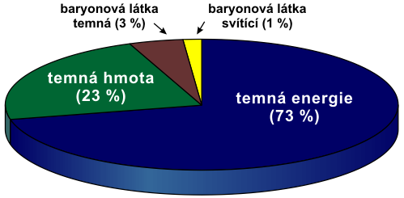
Elena Ferencová, vývinový graf 1980 - 1986
Ľudmila Anderková, vývinový graf 2001 – 2007
Elena Ferencová, nar. 7.8.1948
Vývinový graf v rokoch 1980 - 1986. Vplyv silových polí veľkej membrány na vrodené
inteligencie - vonkajšia adaptácia. Zmes všetkých farieb spektra tvorí oranžovú farbu.
Táto silná energetická záťaž mala kladný výsledok pri obhajobe doktorátu v roku 1986.
V roku 1995 obhájila kandidatúru a v roku 2003 docentúru na LFUK v Bratislave.
Je autorkou a spoluautorkou viac ako 170 odborných publikácií v odborných časopisoch
a zborníkoch, autorkou 4 monografií, držiteľkou viacerých odborných ocenení (medaila
LFUK), predsedníčkou historickej komisie pri JSMF, SLS, Slovenskej astronomickej
spoločnosti a členkou FSS. Doc. RNDr. Elena Ferencová, CSc.
Ľudmila Anderková, nar. 24.4.1948
Vývinový graf v rokoch 2001 - 2007. Vplyv silových polí veľkej membrány na vrodené
inteligencie - vonkajšia adaptácia. Zmes všetkých farieb spektra tvorí oranžovú farbu.
Ukončenie magisterského štúdia na PedFUK v roku 2007 viď gravitačné zrýchlenie v grafe.
V roku 2011 vydala knihu Od mýtov a symbolov k teórii všetkého.
Jej predstavy o svete sa vymykajú zo súčasného vedeckého rámca. Príklad: Nasledovný graf vedeckej štúdie operuje ešte stále pojmami elementárnej fyziky – hmota a energia. No kalibračné bozóny sú tak nepatrné, že iba silové polia, ktorých sú nositeľmi, nám dávajú ilúziu pevných, kvapalných, plazmatických a plynných látok. Domnieva sa, že to platí nielen o 4% baryónovej zložky vesmíru, ale aj o hustejšej a jasnejšej zložke, označenej ako temná len preto, že sa vymyká našej percepcii - procesu vnímania vyššieho levelu svetelného spektra. (Objav fotónu 3x rýchlejšieho ako rýchlosť svetla.)

Slide 15
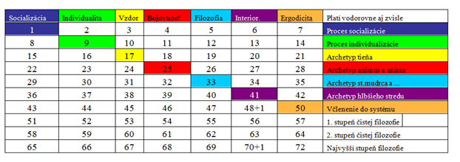
Sedemročné kalibračné grupy v cyklicky sa opakujúcich biorytmoch a ich súvislosť s futurologickými kompetenciami.
Tabuľka vnútorných cyklov → po sebe nasledujúcich desať sedemročných cyklov, ktoré predstavujú vývinový proces človeka až po futurologické vízie.
Tabuľka vnútorných cyklov predstavuje vývojový (fylogenetický) proces zakódovaný v génoch, ktorý je vystavený adaptačnému mechanizmu vývinového (ontogenetického) procesu. Ukončenie päťdesiatročného cyklu je predpokladom futurologických kompetencií. Ako príklad uvádzam rady starších u Slovanov a Indiánov a v rámci FSS doc. Hohoš a všetci tí, ktorí dosiahli päťdesiat rokov.
Týmto grafom je zdokumentovaný prvý prameň futurologických kompetencií.

Slide 16
Prvým prameňom futurológie je ukončenie adaptácie na genetické informácie päťdesiatročného až sedemdesiatdva ročného vývinového procesu vnútorných cyklov.
Tabuľka vnútorných cyklov vznikla vďaka longitudinálnemu výskumu profesora PedFUK Ivana Drobného. Hoci dvadsaťosem rokov antropomentrického merania možno vtesnať do jednej rozvitej vety, jeho vedecký prínos bol v danom období hodný Nobelovej ceny.
„ V prvom roku sa dieťaťu vyvíjajú nohy, v druhom ruky, v treťom sa rozširuje hrudník, vo štvrtom rastie panva, v piatom krk a plecia, v šiestom sa rast zastaví a prehlbuje sa hrudník a v siedmom roku sa predlžuje chrbtica“.
Až nové poznatky fyziky elementárnych častíc poskytli odpoveď na otázku aké sily tento rast umožňujú. K antropometrickým údajom o jednotlivých silových poliach pribudli poznatky z psychológie, teda vplyv silových polí na duševný a mentálny vývin.
Do 35. roku sa kalibruje psychika, do 42. roku mentalita a do 50. roku zdatnosť v predvídaní. Táto sa formovala každý siedmy rok a figuruje v tabuľke vo zvislom riadku pod názvom ergodicita.
Tabuľka vnútorných cyklov predstavuje vplyv vývojového (fylogenetického) procesu zakódovaného v génoch na aktuálny stav silových polí, ktoré sa zapísali na membrány buniek pri narodení.
Predstavuje teda vplyv génov na vrodené inteligencie a fyzickú štruktúru organizmu.
Ukončenie päťdesiatročného cyklu a nástup nového cyklu je prvým predpokladom futurologických kompetencií. Ako príklad uvádzam rady starších u Slovanov a Indiánov.
Od 50. do 72. roku veku človeka sa prameň postupne očisťuje od fyzických a psychických závislostí na hmotných statkoch a dominujúca bude múdrosť vekov.

Slide 17
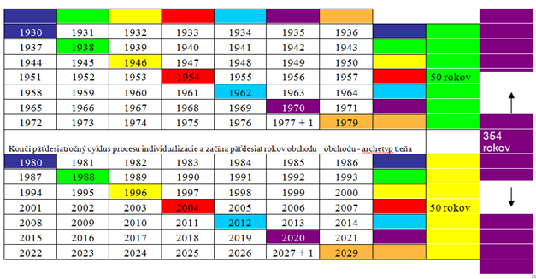
Tabuľka vonkajších cyklov univerzálneho vývinového vzorca
Tabuľka vonkajších cyklov sleduje vplyv silových polí, ktoré sa zapíšu na membrány buniek formou cukrového kódu, vývinového procesu a neskôr do génov potomkov. Vzniká tak 1. membránová, 2. genetická a 3. vývinová - ontogenetická predispozícia kompetencií. Tieto sú súčasťou (fylogenetického) vývojového procesu adaptácie, ktoré smerujú k stále dokonalejším formám existencie.
Pomocou tejto tabuľky sme chceli zdokumentovať aj humanizujúce procesy sedemročného cyklu rokov 1965 – 1971 a súčasného humanizujúceho cyklu rokov 2015 - 2021. V prvom cykle dominoval v zmysle Jungovej teórie archetypov päťdesiatročný cyklus procesu individualizácie a vyprofiloval osobnosť Alexandra Dubčeka. V roku 1992 naposledy zažiaril v humanizujúcom ročnom cykle, aby sa ako politicky nežiadúci stal obeťou smrteľnej autohavárie.
V tomto súčasnom humanizujúcom cykle rokov 2015 - 2021 ide v zmysle archetypu tieňa, o roztrúsenú humanizáciu, ktorú sme postrehli v niektorých prednáškach environmentálneho a ekonomického charakteru. Aj takzvaná „Roztrúsená vojna“, ktorá v súčasnosti reálne prebieha, má už svoju podobu nelineárnej vojny rozpracovanú Surikovom, ktorý vytvoril novú stratégiu Ruska.
Ide o diktát silového poľa „vzduchu“ - (archetypu tieňa), kopírujúceho molekulu O2.

Slide 18
Druhý prameň futurológie nachádzame v ukončení adaptácie na vonkajšie cykly silových polí, ktoré sa zapísali na membrány buniek pri narodení. Viď tabuľku.
Druhým prameňom futurológie je teda ukončená adaptácia na nové podmienky, ktoré prináša vývojový – (fylogenetický) adaptačný proces, vyjadrený v tabuľke vonkajších cyklov. Predstavuje nielen
vplyv génov na vrodené inteligencie – vnútorná adaptácia, ale aj
vplyv silových polí veľkej membrány na vrodené inteligencie – vonkajšia adaptácia.
Tretí prameň futurológie nachádzame v bohatstve kultúrneho dedičstva predkov, ktoré nám zanechali. Lebo práve preto vieme že sme boli, že sme a že budeme.
Je to naše ekologické dedičstvo. Hodnoty, ktoré obstáli v selekcii času, majú schopnosť prieniku do nášho individuálneho a kolektívneho nevedomia a vedomia. Šesťdesiat-tisícový textový a melodický súbor ľúbostných, pastierskych, zbojníckych, tanečných, vojenských, vysťahovaleckých, baníckych a iných piesní, zbierok slovenských rozprávok, povestí, prísloví, porekadiel a ďalších pokladov ľudovej slovesnosti, predstavujú názory našich predkov o svete a prírode, o božstve, o duši a nesmrteľnosti, o človeku. Taktiež mravné a právne zvyky, rodinné a občianske pomery nestratili nič zo svojej originality. Epigenetika je mladý odbor. Skúma vplyv epigénov na život detí, vnukov a pravnukov.
Štvrtým prameňom futurológie je vôľa uskutočňovať naše vízie. Musíme vedieť čo bolo a čo je, aby sme vedeli čo bude.

Slide 19

Ďakujem za pozornosť
Ďakujem za schopnosti, ktorými ma silové polia pri mojom narodení obdarili, aby som mohla prispieť k všeobecnému poznaniu tou svojou hrivnou.
Práve roky samoty mi dovolili ponoriť sa do neprebádaných úložísk pokladov múdrosti, v mene lásky, nádeje a viery
v lepšiu budúcnosť.
Ľudmila Anderková

